Slide 1
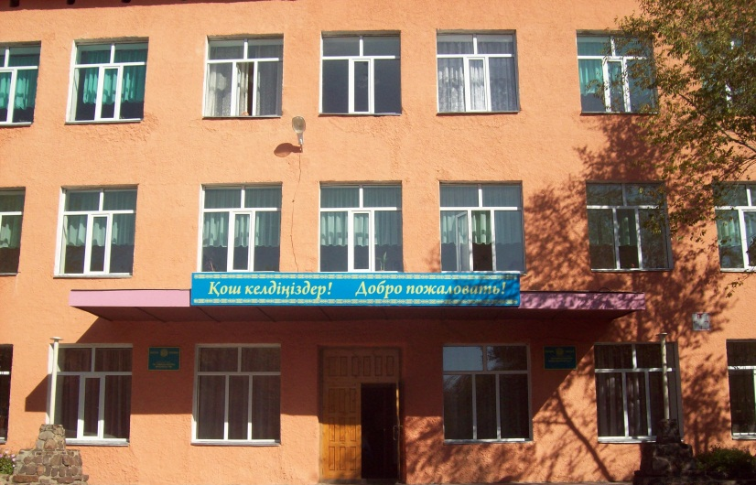
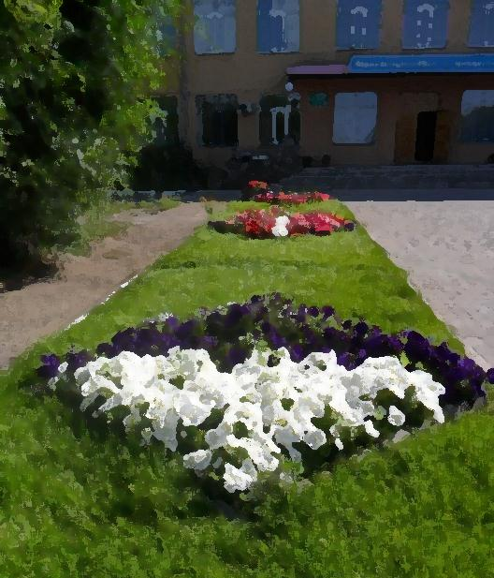
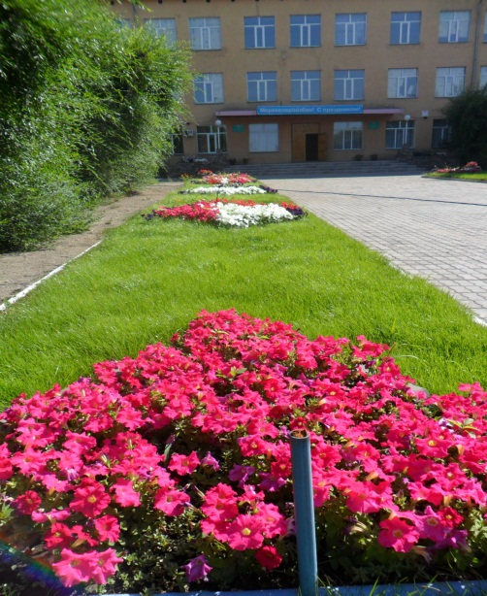
Школьный Информационный Калейдоскоп
№10
2015г
КГУ ОСШИ№5
для детей с ОВР

Slide 2
Рубрика «От редактора»
Я рада встрече и сначала хотела бы поздравить вас с новым учебным годом. Школа для кого-то в первый раз, а для кого-то последний, гостеприимно распахнула свои двери. Она встречает вас обновлённой, праздничной, предоставляя большие возможности для успешного обучения, для больших свершений, для занятий по интересам.
Администрация школы-интерната, педагоги любят вас, верят, что у их воспитанников всё получится и они будут достойными продолжателями добрых традиций своих старших товарищей. Я ещё раз поздравляю вас, ребята, родителей, педагогов с началом нового учебного года. Впереди нас ждёт большая работа, которая,уверена, будет очень интересной и принесёт всем нам удовлетворение.

Slide 3
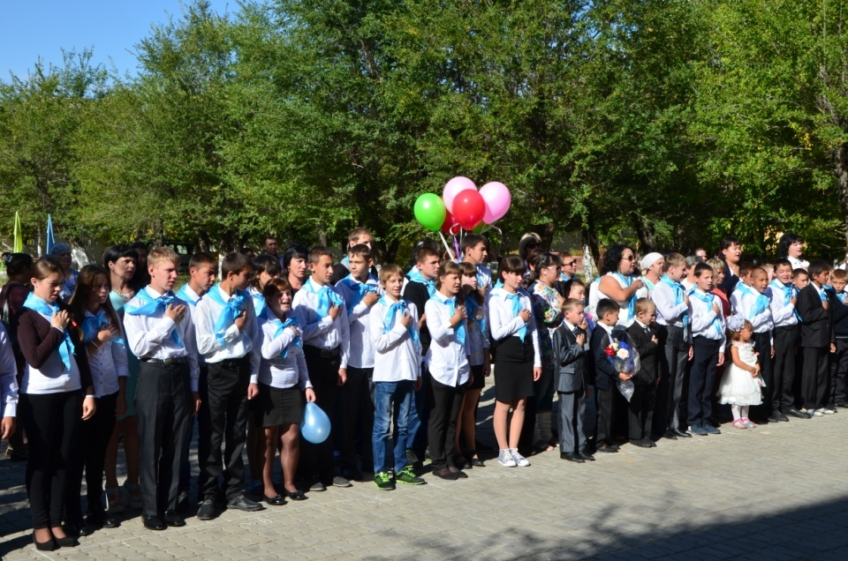
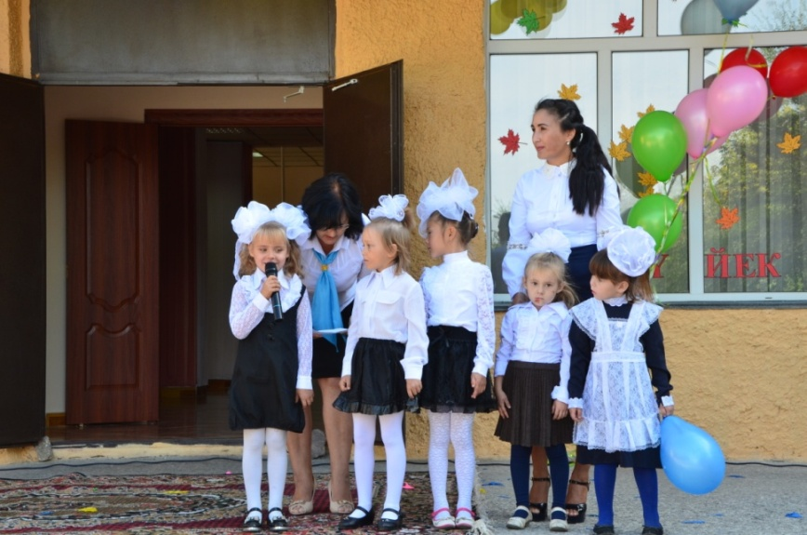
Здравствуй, школа!
И вновь распахнула школа—интернат свои двери для новых учеников. Всѐ как всегда: нарядные мальчишки и девчонки, радостные лица родителей, понимающие взгляды педагогов.

Slide 4
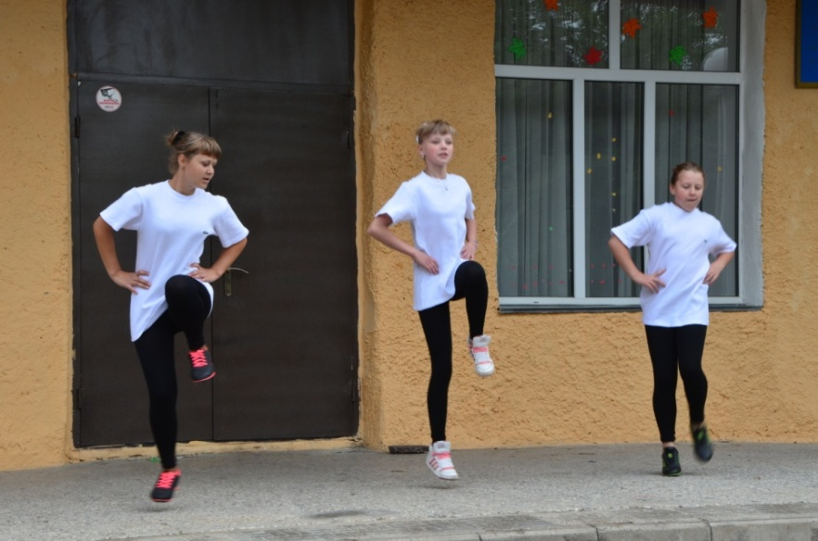
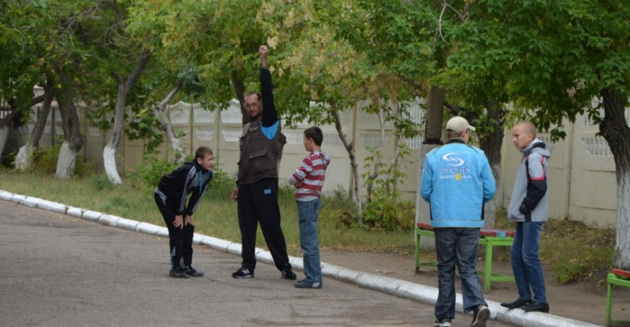
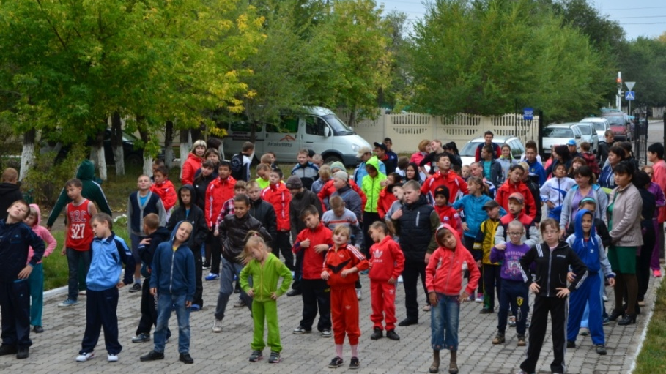
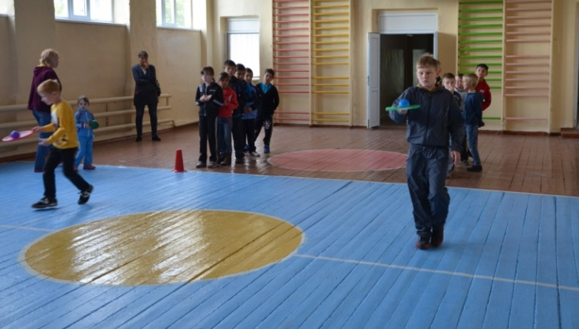
Рубрика «Цифры и факты»
Наша школа – интернат - это школа, в которой на первом месте стоит незыблемая ценность – человеческое здоровье. Нам очень нравится, когда мероприятия проводятся на природе, особенно «Дни здоровья». 5 сентября среди 5-10 классов прошел День здоровья - «Осенний марафон». Это был замечательный осенний день. Раздали путевые листы, затем последовал старт по этапам, которые располагались не только на территории нашего интерната, но и за ее пределами. А для учащихся 1-4 классов прошли веселые старты в спортзале.

Slide 5
Рубрика «Цифры и факты»
11.09.2015г. в зале эстетики учителем истории Митиревой Л.Н.
проведено внеклассное мероприятие для учащихся школы –
интерната, посвященное 550-летию Казахского ханства.

Slide 6
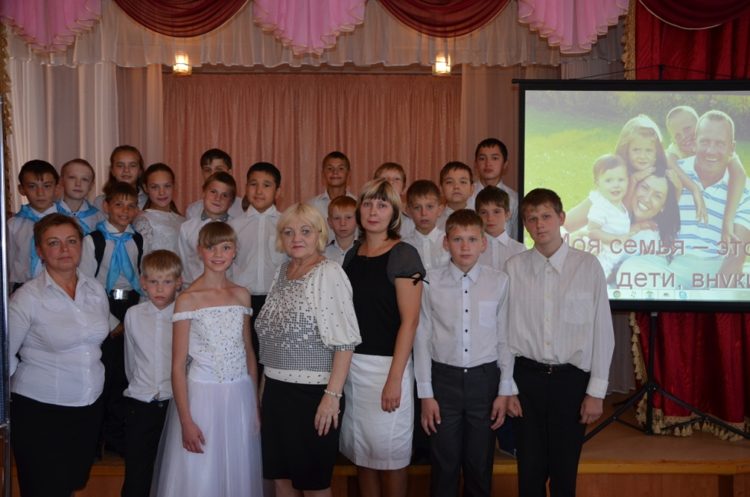
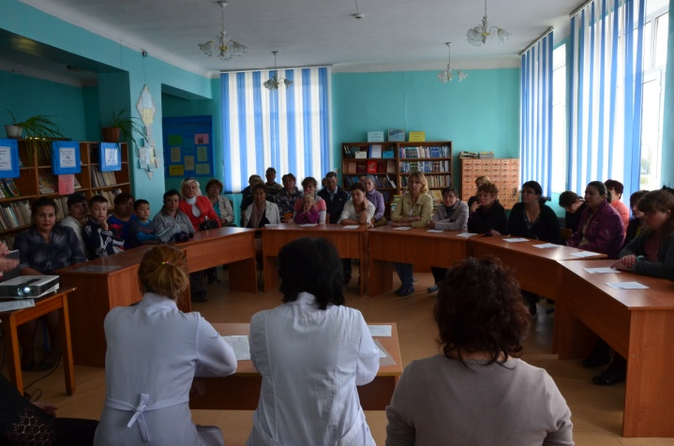
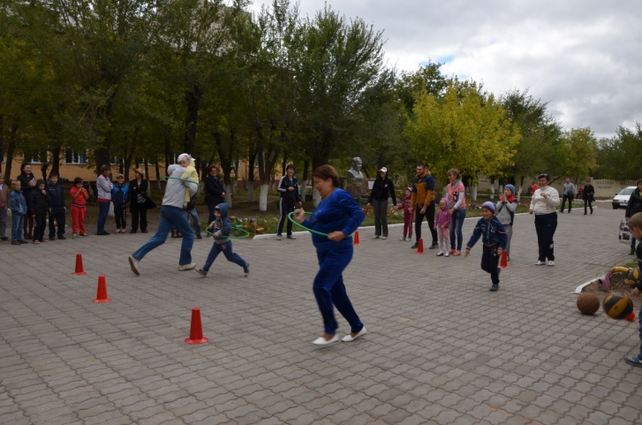
Рубрика «Цифры и факты»
В Казахстане 13 сентября отмечался - Национальный День Семьи. В нашей школе – интернате тоже проходили мероприятия посвященные этому дню.
11.09.2015г. в зале эстетики мероприятие «В кругу семьи»;
12.09.2015г. в 11.00 во дворе школы «Мама, папа и я – спортивная семья»;
12.09.2015г. в библиотеке 12.00 общешкольное родительское собрание.

Slide 7
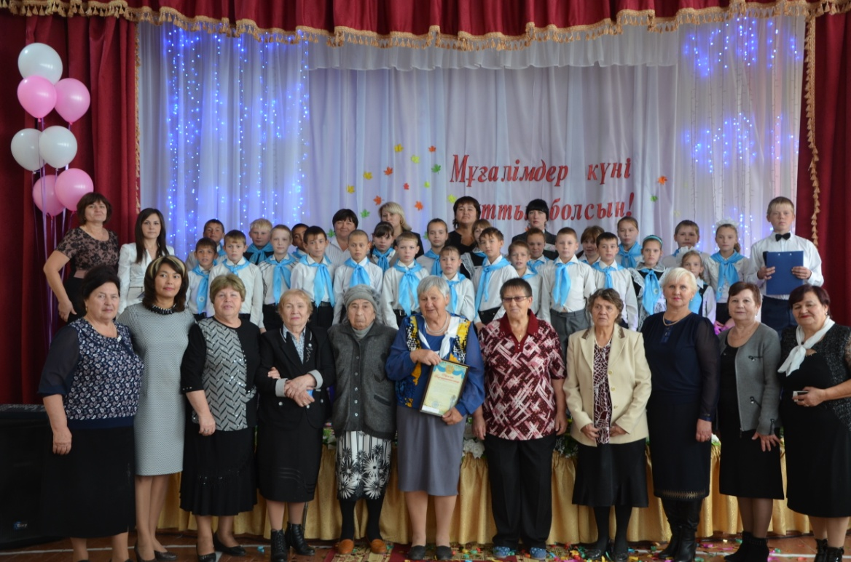
Рубрика «Цифры и факты»
Мне очень нравится День пожилого человека. Это замечательный праздник! Мне всегда интересно их слушать, ведь пожилые люди – это наше прошлое и настоящее. Это очень волнующий праздник. Мы, ученики интерната, готовим для пожилых людей концертные программы, все выступают с душой, очень стараются. А ветераны от души благодарят юных артистов громкими аплодисментами. После праздничной программы ветеранам накрывают стол, они пьют чай, общаются, вспоминают прошлые годы. Очень надеюсь, что у всех становится теплее на душе. Я очень люблю День пожилого человека!

Slide 8
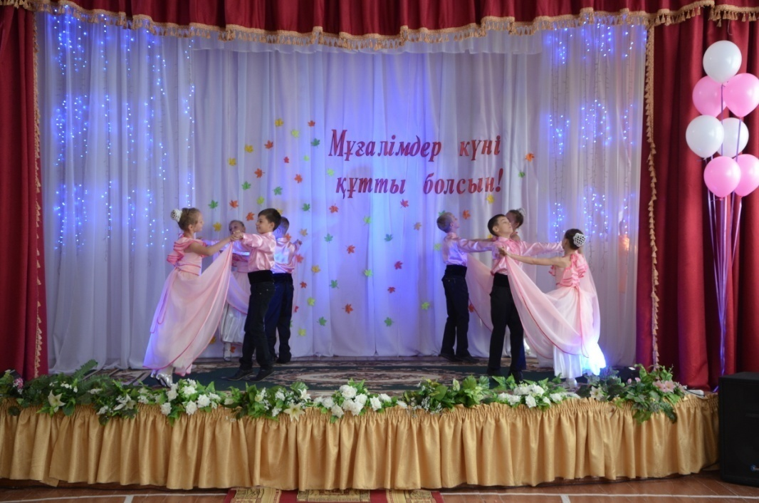
Рубрика «Цифры и факты»
В начале октября мы отмечаем День учителя! Праздник наших учителей—это и наш праздник, праздник наших родителей, дедушек и бабушек, всех людей, потому что все они учились в школе. Справедливо сказано, что писатель живѐт в своих произведениях, хороший художник - в картинах, скульптор — в созданных им скульптурах. А хороший учитель живѐт в мыслях и поступках людей.
Сегодня славлю я учителей!
Как Родину, как всѐ, что есть святого.
Учителя! Они как свет в пути.
Какое ж нужно огненное сердце
Иметь в груди, чтоб людям свет нести,
Чтоб след его вовек не мог стереться!

Slide 9
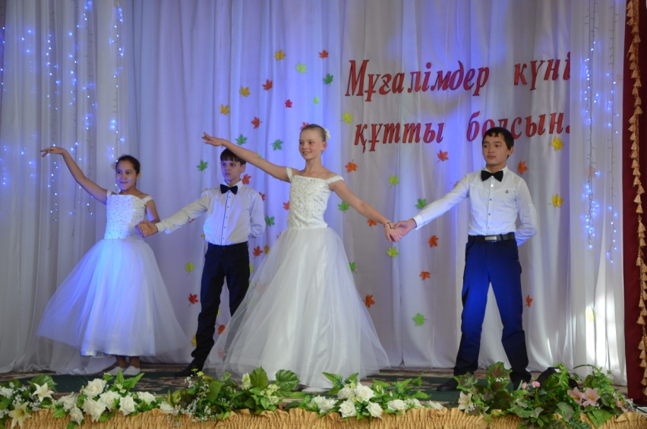
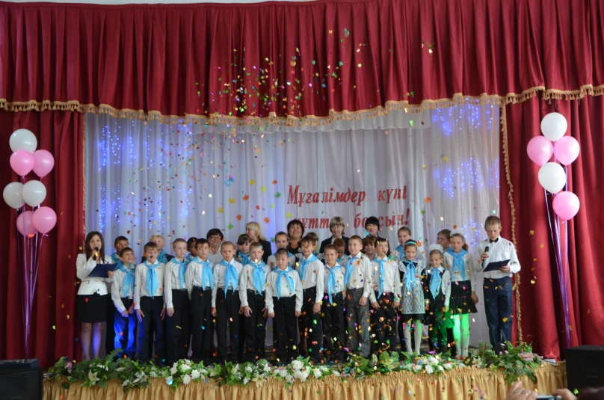
С Днем учителя!!!

Slide 10
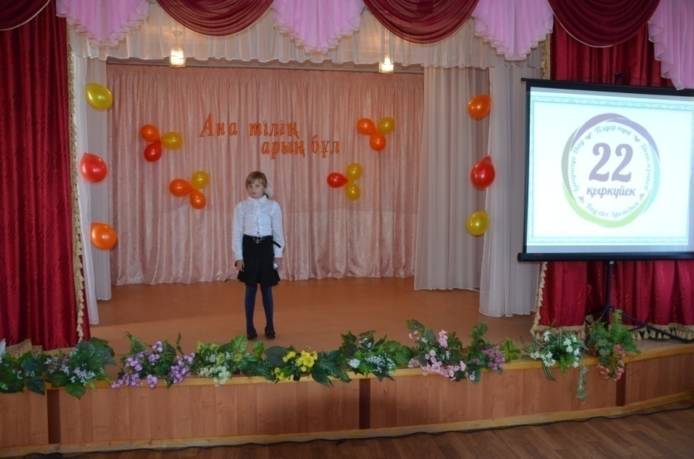
Рубрика «Цифры и факты»
Ко Дню языков Республики Казахстан 22.09.15г. в зале эстетики прошло мероприятие «Ана тілің арың бұл» и конкурс стихотворений на трех языках.

Slide 11
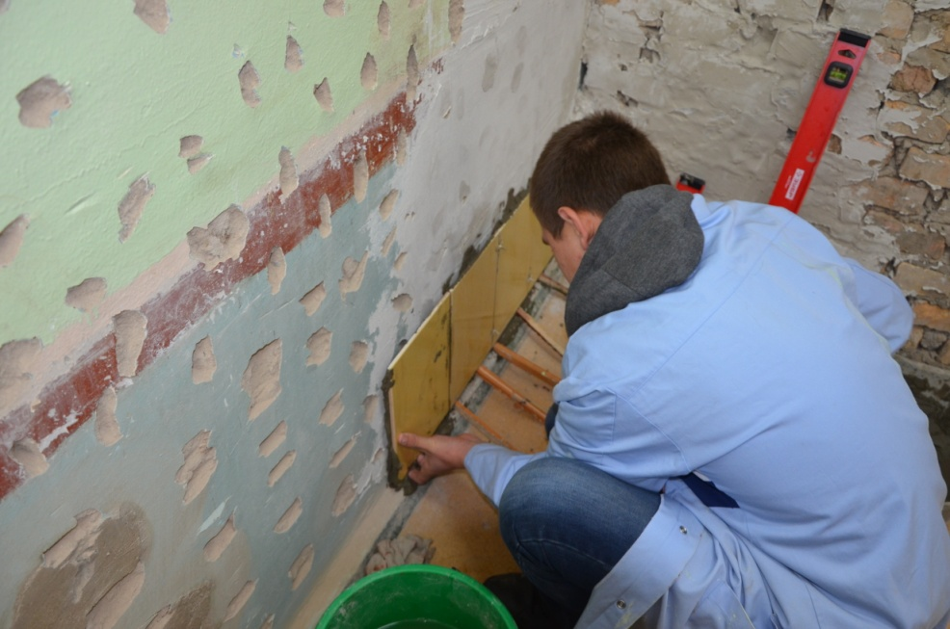
Рубрика «Вести из школы»
В этом году по запросам родителей, а также по программе развития школы – интерната все педагоги школы ориентированы на социализацию учащихся, смотрите как это происходит:
Учащиеся 6А класса,
учитель Фролов К.В.
Учащиеся 10А класса,
учитель Хлебников В.В.

Slide 12
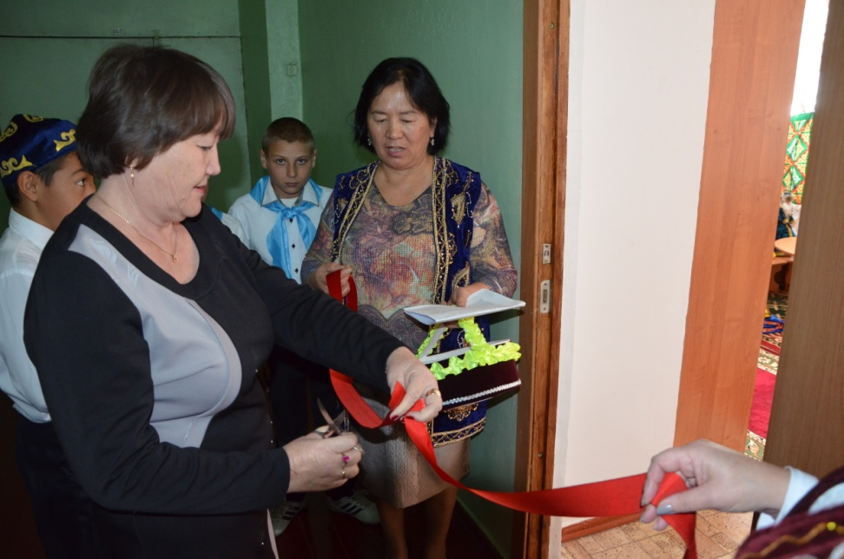
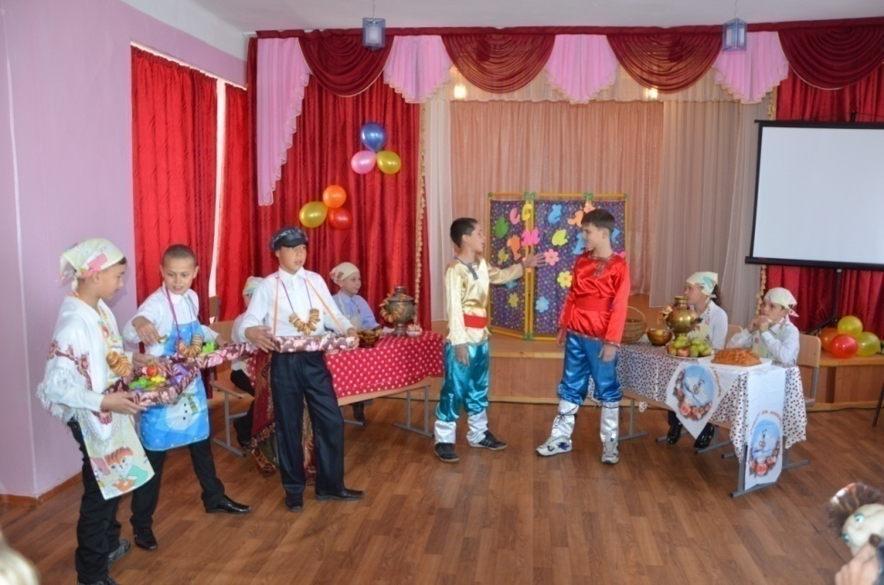
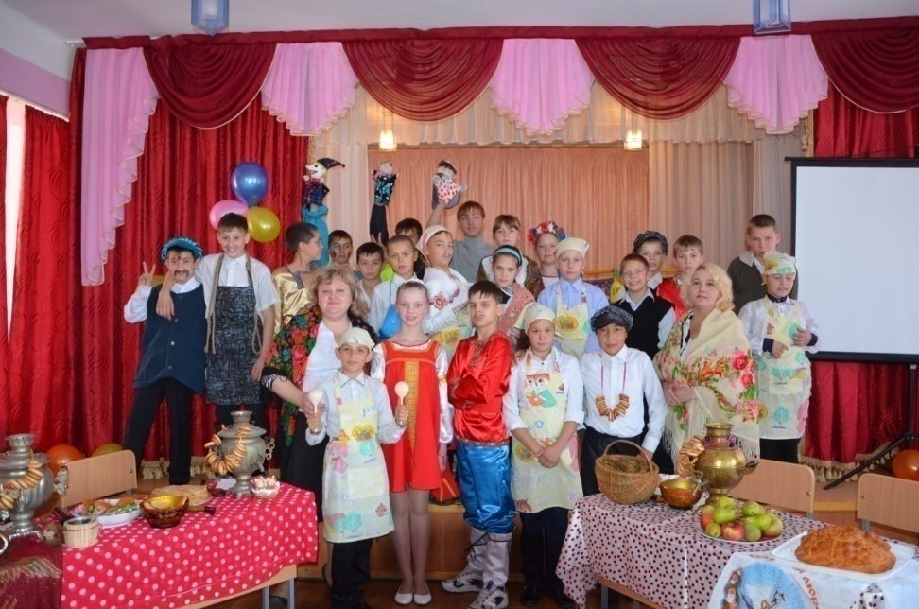
Рубрика «Вести из школы»
С 28.09.15г. – 8.10.15г прошла предметная неделя ШМС «Гуманитарного образования» под девизом «Берегите наш язык… этот клад, это достояние, переданное нам нашими предшественниками» руководителем, которого является Митирева Л.Н.

Slide 13
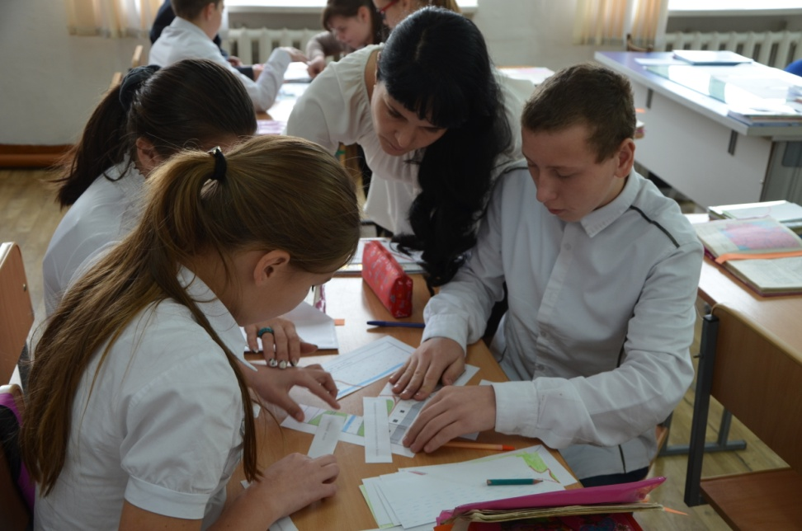
Рубрика «Вести из школы»
С 19.10.15 – 24.10.15г. под руководством Тугельбаевой Л.А. «Естественно – математического образования» прошла предметная неделя. Девизом этой недели стали слова философа Ф. Бэкона «Знание есть сила, сила есть знание».

Slide 14
Рубрика «Вести из школы»
26.10.15г. учебно –методическим центром проведен тренинг
«Я за здоровый образ жизни»

Slide 15
Рубрика «Вести из школы»
27.10.15г. прошел тренинг для выпускников «Моя будущая
профессия»

Slide 16
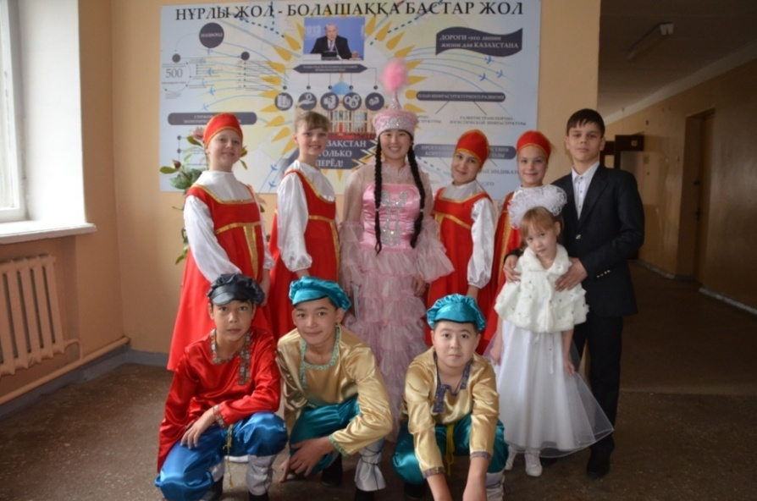
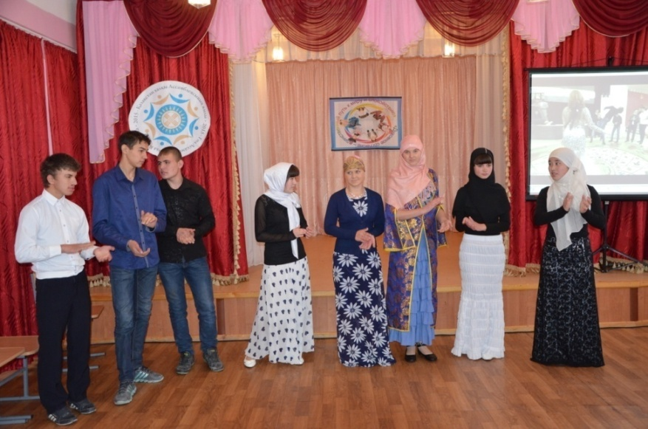
Рубрика «Вести из школы»
Планетарий 20.10.15г.
Фокусник, маг 23.10.15г.
Областной конкурс
«Лучик надежды» 20.10.15г.
Конкурс «Традиции и обычаи
народов РК» 22.10.15г.

Slide 17
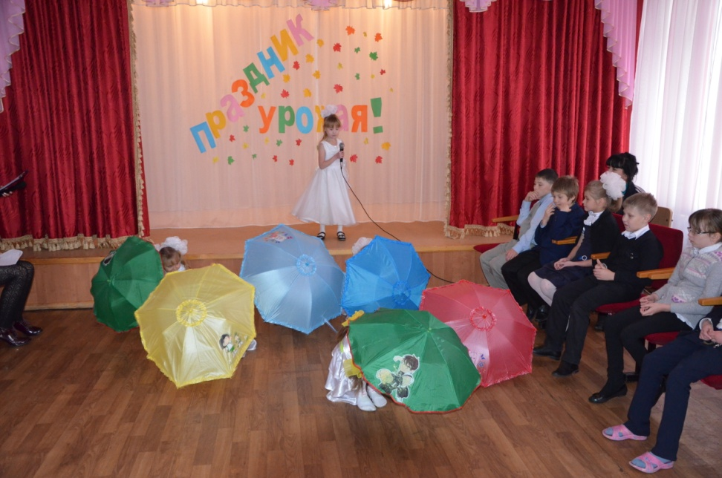
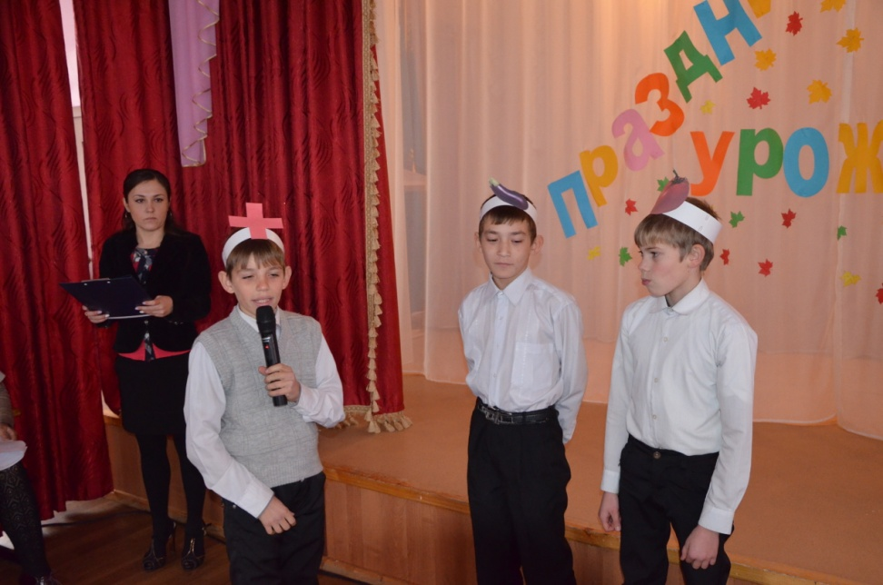
Рубрика «Вести из школы»
Кружковая деятельность
Праздник Урожая

Slide 18
Доска объявлений
Уважаемые родители и учащиеся школы – интерната! Сроки осенних каникул с 4 ноября по 11 ноября. 12 ноября учебный день. Желаем хорошего отдыха! В дни осенних каникул для учащихся школы – интерната проводятся внеклассные мероприятия по отдельному плану.
Наименование мероприятия | Приглашенные | Дата | Ответственные
«В гостях у книжки» | 5-6 классы | 04.11.15 в 11.00 | Волгина С.Ю.
Огонь – друг и враг человека | 2-4 классы |  | Рошка Е.И.,Елагина Т.Г.
Веселые старты | 2-4 классы | 05.11.15 в 11.00 | Бортновская О.Д.
«Осень – прекрасная пора» | 0-1классы |  | Жанибекова А.С. Саликова М.М.
Баскетбол | 7-10 классы |  | Караманов Н.Ю.
Круглый стол «Закон и Права» | 9-10 кл. | 09.11.15г. | Кагарманова И.Р.
Мир красок | 2-4 класс |  | Хасенова И.Ф.
Холодный фарфор | 5-7 классы
 |  |  | Шмелева Е.Е., Прохорова М.С.
День Жас Ұлан | 5-7 классы | 09.11.15г. | Фейдак Т.А.
Игра пионербол Игра волейбол | 5-6 классы 7-8 классы | 09.11.15г. в11.00 | Исмаханова А.Д.,Максатбаева Г.Е., Силамхан Е.К.
Всемирный день молодежи. Тренинг. | 8-10 классы | 10.11.15г 10.00 | Ненченко Т.К.
Бисероплетение «Дерево» | 2-4 кл. |  | Бондарь Т.В.
«Компьютер – мой друг. Работа в Paint.» | 5-7 классы |  | Михайличенко И.Н., АбеуоваМ.К.
День семьи | Родители | 11.11.15г. 10.00 | Лисейкина Е.Н.
Флорбол | 8-10 классы |  | Караманов Н.Ю.
День города | 5-7 классы |  | Гайдакова Н.С.

Slide 19
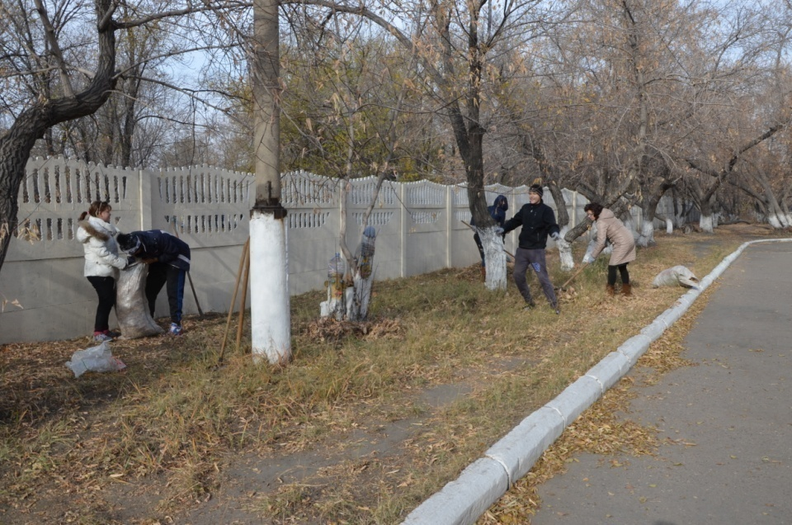
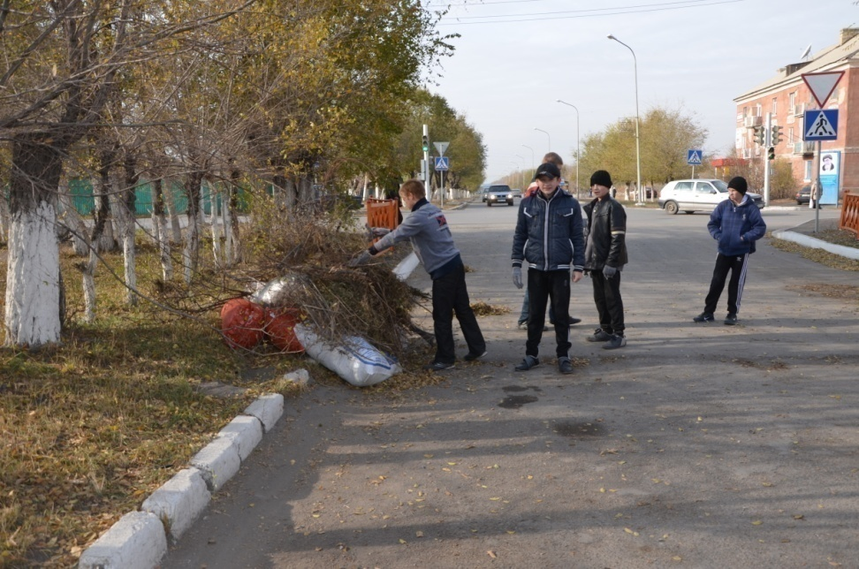
Акция «Мы – за чистый город!»
Охрана окружающей природной среды - одна из наиболее актуальных проблем современности.
А что же можем сделать мы, воспитанники интерната? Мы знаем, что можем внести свой вклад в решение этих проблем. Особенно эффективно у нас прошел рейд 10.10.15г. в рамках акции «Мы- за чистый город». Все воспитанники дружно вышли на субботник, вооружившись метлами, носилками, граблями. И территория нашего интерната преобразилась. Приятно осознавать, что в это улучшение внесли и мы свой посильный вклад.

Slide 20
«Говорит Совет Школы»
Выборы школьного президента, а по другому совета старшеклассников.
Вот от чего у ребят в нашей школе загораются глаза, им интересно, для них - это игра, игра во взрослую жизнь. Ни это ли мечта любого подростка. Каждому хочется оказаться у власти, стать «министром», или просто почувствовать себя взрослым человеком Предвыборная кампания началась в нашей школе в сентябре месяце. И вот день выборов настал. «В выборах принимают участие учащиеся и все желающие сотрудники нашей школы»- гласит школьное объявление. Холл 1 этажа переполнен, все хотят голосовать.
Администрация школы, педагоги, технический персонал - все приняли активное участие в выборах, проголосовало 60 сотрудников.

Slide 21
Рубрика «Лидер года»
В номинации «Лучший ученик І четверти»,
«Лучший класс» 0, 4Б, 6А, 6каз., 10А

Slide 22
Советы психолога
Советы родителям первоклассника:
Начинайте «забывать» о том, что ваш ребенок маленький. Дайте ему посильную работу в доме, определите круг обязанностей.
Определите общие интересы. Участвуйте в любых занятиях своих детей, проводите с ними свободное время не «рядом», а «вместе».
Не ругайте, а тем более не оскорбляйте его, особенно в присутствии посторонних. Уважайте чувства и мнения ребенка.
Научите делиться своими проблемами. Обсуждайте с ним конфликтные ситуации, возникшие в общении со сверстниками или взрослыми.
Чаще разговаривайте с ребенком. Развитие речи – залог хорошей учебы.
Отвечайте на каждый вопрос ребенка. Только в этом случае его познавательный интерес никогда не иссякнет. Постарайтесь хоть иногда смотреть на мир глазами вашего ребенка. Видеть мир глазами другого – основа взаимопонимания.
Чаще хвалите, восхищайтесь ребенком. Хвалите словом, улыбкой, лаской и нежностью.

Slide 23
«Наши достижения»
20-21 октября состоялся областной конкурс «Лучик Надежды» воспитанники школы – интерната активно приняли участие. И вот наши результаты…
В спортивной жизни нашей школы произошли знаменательные события 28-29 октября: сборная школы по баскетболу заняла второе место в областных соревнованиях под руководством учителя физкультуры Караманова Н.Ю.
ПОЗДРАВЛЯЕМ!!!

Slide 24
Дополнительное образование
Цель: создание условий для самовыражения, саморазвития и самоопределения детей.
Кружковая работа направлена:
осуществление детьми в свободное от основной учебы время и отличается свободой выбора направлений, видов деятельности и возможностью смены сферы деятельности в течение года;
характеризуется добровольностью, инициативностью и активностью всех участников (детей, родителей, педагогов), отсутствием жесткой регламентации и жестко заданного результата;
развитие творческих способностей учащихся, развивает познавательный интерес и дает право учащимся сочетать различные направления и формы занятий;
носит неформальный и комфортный характер для всех учащихся.

Slide 25
«Флорбол»

Slide 26
«Хореография»

Slide 27
«Тоғыз құмалақ»

Slide 28
СДЮШОР

Slide 29
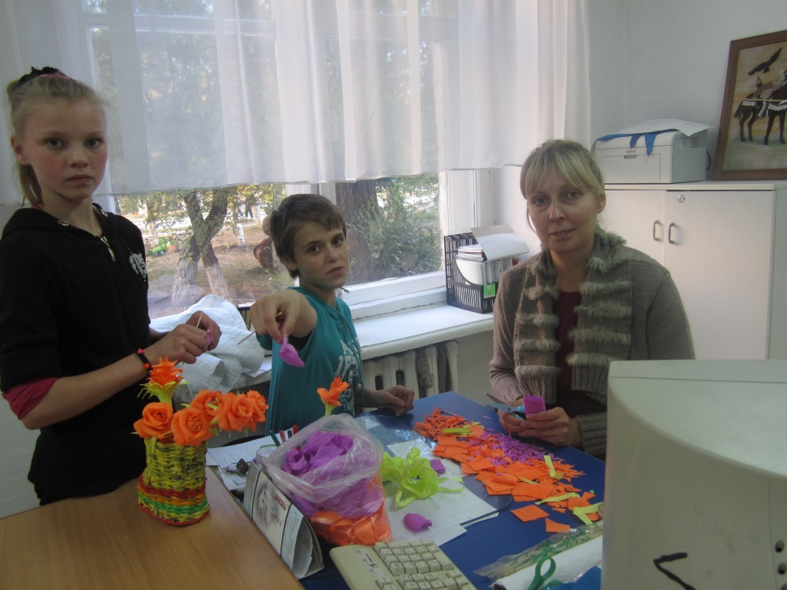

Slide 30
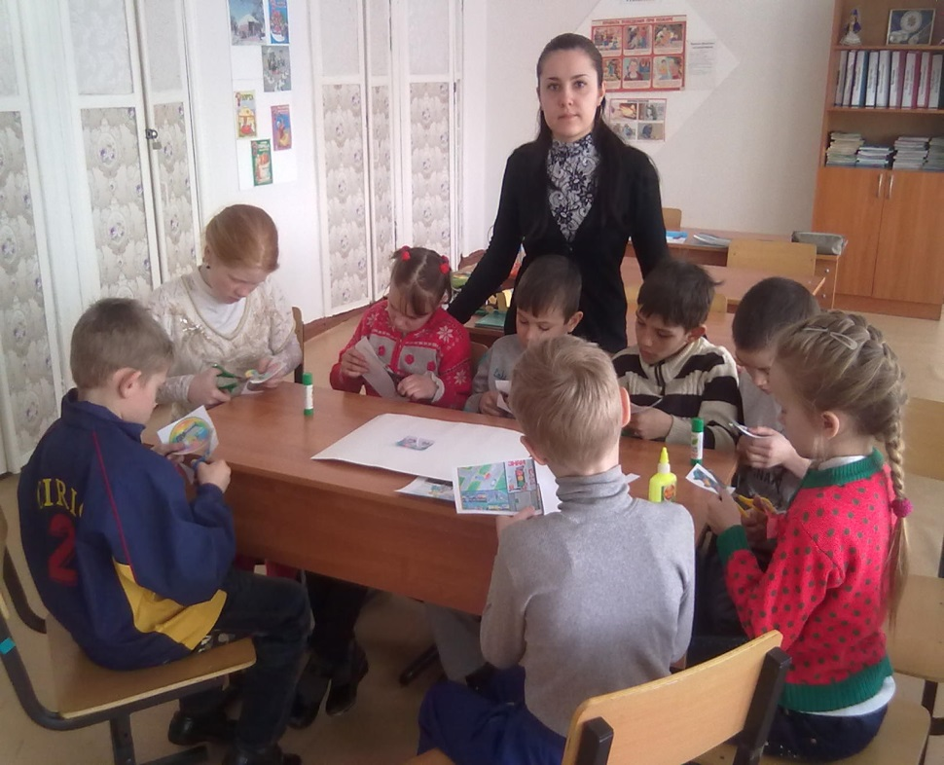
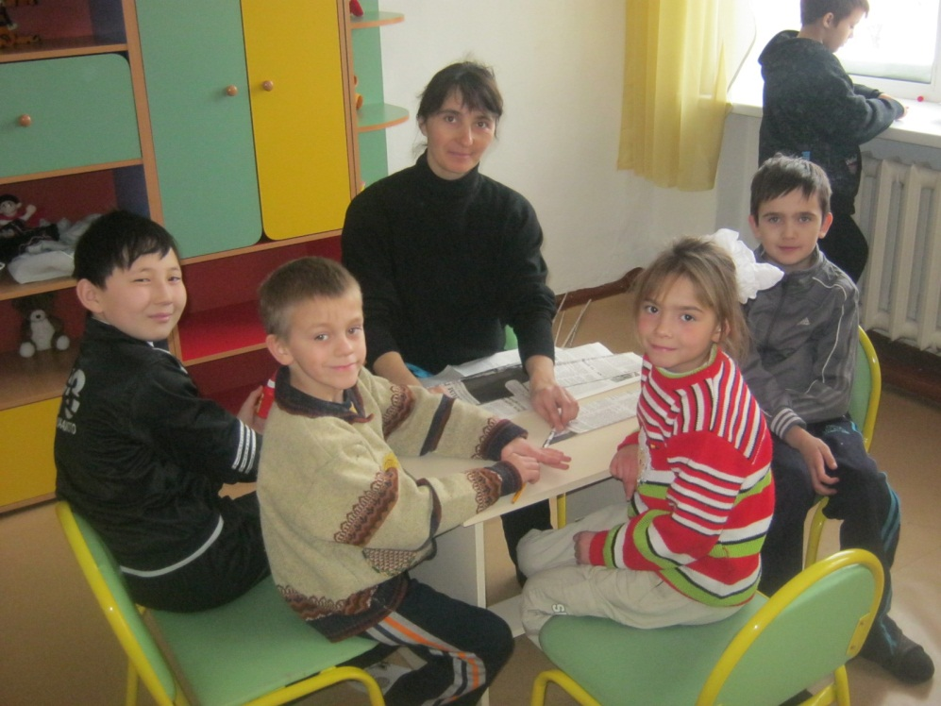
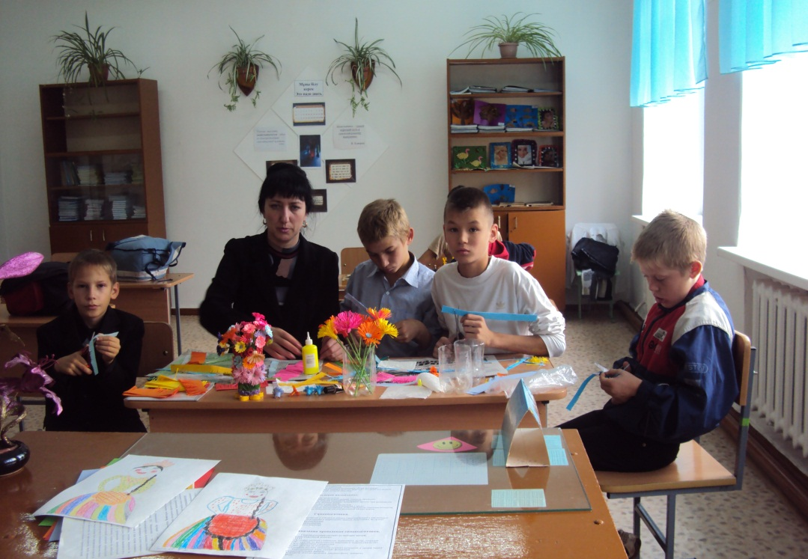

Slide 31
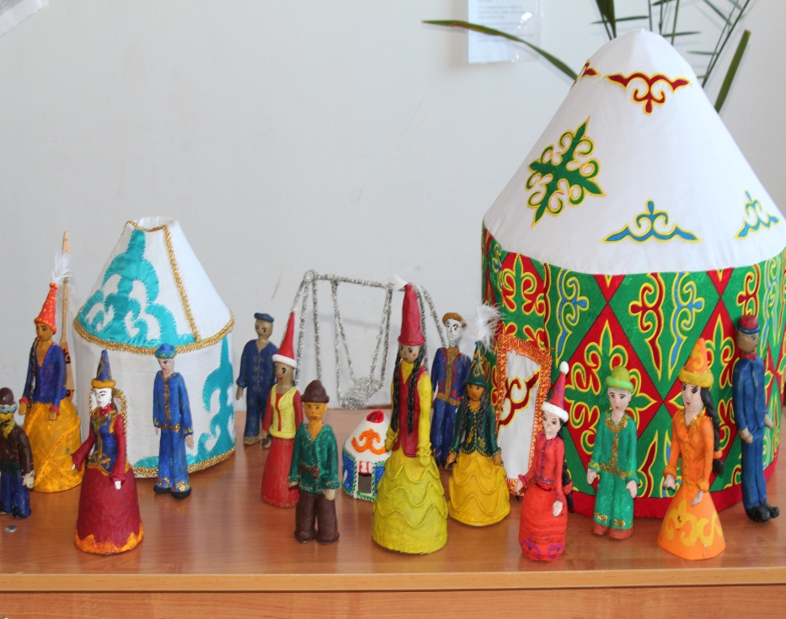
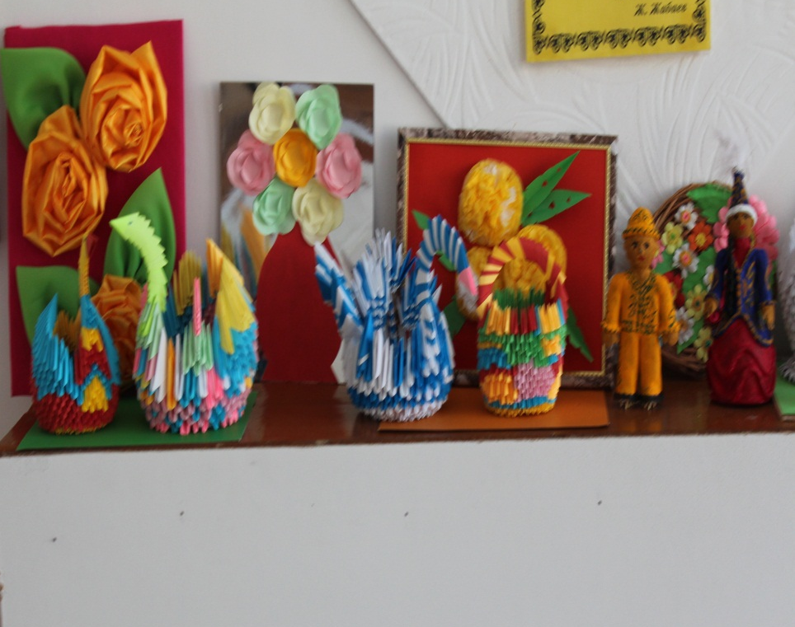
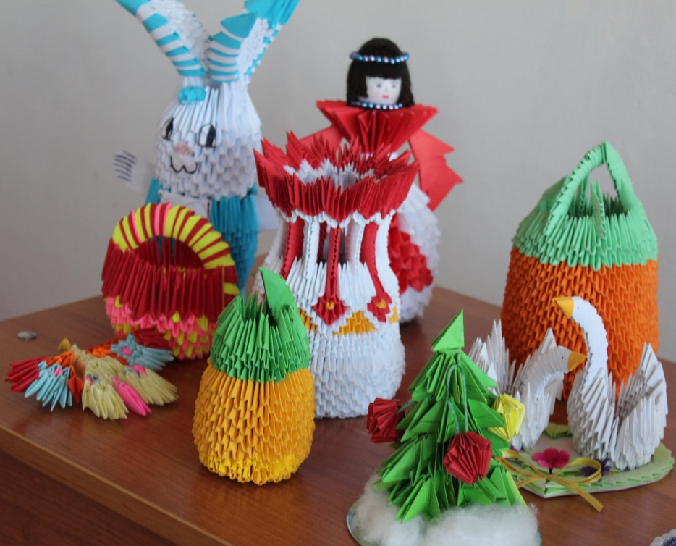
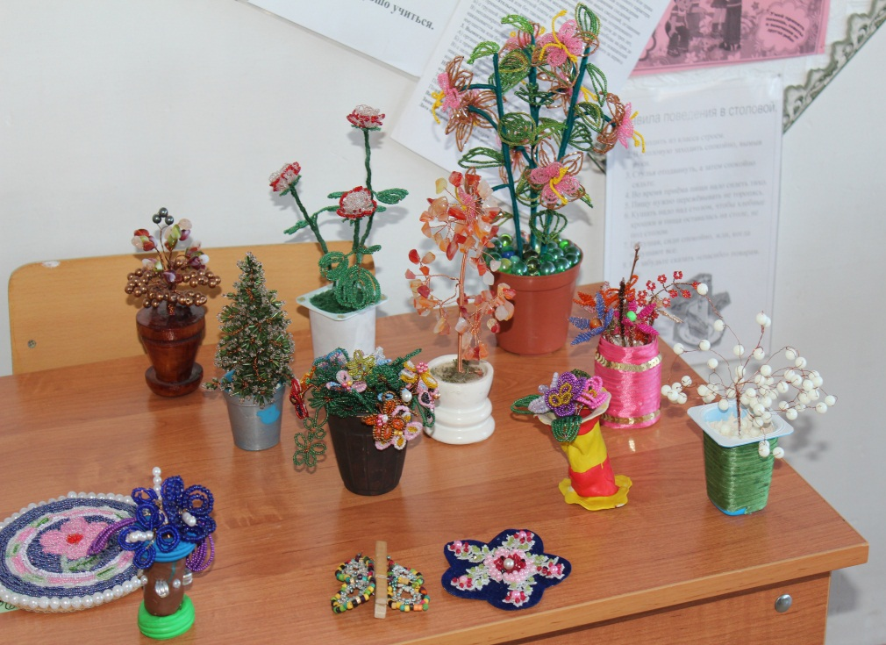

Slide 32
Профилактика правонарушений и преступлений среди несовершеннолетних
Цель: создать условия для полноценного личного развития, позитивной социализации, профессионального становления и жизненного самоопределения обучающихся в школе, семье и социальном окружении.

Slide 33
Задачи:
1. Организация своевременной, комплексной, личностно-ориентированной, социально-педагогической, психологической и правовой помощи обучающимся и родителям, а так же детям «группы риска», которые имеют проблемы в общении, обучении, развитии, социализации или находятся в социально-опасном положении.
2. Предупреждение семейного неблагополучия, социального сиротства, насилия в отношении детей и профилактика асоциального поведения, безнадзорности, правонарушений обучающихся, пропаганда ЗОЖ.
3. Повышение педагогической и правовой культуры всех участников образовательного процесса и родителей.
4. Осуществление делового партнерства по работе с семьями «социального риска» и детьми «группы риска» с комиссией по делам несовершеннолетних и защите их прав, органами м опеки и попечительства, городской ювенальной полиции (ГЮП) ОВД.

Slide 34
Социальный паспорт школы –интернат
№ п/п | Перечень | 2014-2015 | 2015-2016
1 | Всего учащихся на начало учебного года | 150 | 154
2 | Всего по школе семей | 123 | 120
3 | Дети, сироты оставшиеся без попечения родителей | 16 | 14
4 | Кол-во детей состоящих на учете в ГЮП | 5 | 3
5 | Кол-во детей состоящихна внутришкольном учете | 1 | 0
6 | Кол-во многодетных семей | 5 | 5
7 | Кол-во малообеспеченных семей | 3 | 1
8 | Кол-во неблагополучных семей | 10 | -
9 | Дети с ч/д «Преображение» | 6 | 6
10 | Дети с д/д «Таншолпан» | 5 | 6
11 | Дети инвалиды | 18 | 19
12 | Домашнее обучение | 6 | 6

Slide 35
План заседаний «Школа для родителей»
Учебный год | Темы «Школа для родителей» | Дата проведения
2013-2014 | Эти беспокойные подростки | октябрь
 | Жестокое обращение в семье | ноябрь
 | Наши особенные дети | март
 | Стили семейного воспитания | апрель
2014-2015 | Ребенок зеркало семьи | декабрь
 | Почему дети воруют | январь
 | Будущая профессия моего ребенка | март
 | Предупредить значит предотвратить | май
2015-2016 | Формы проявления родительской любви | октябрь
 | Психологические аспекты любви | декабрь
 | Как избегать и позитивно решать конфликты | январь
 | Как помочь ребенку найти свое место в жизни | Март

Slide 36
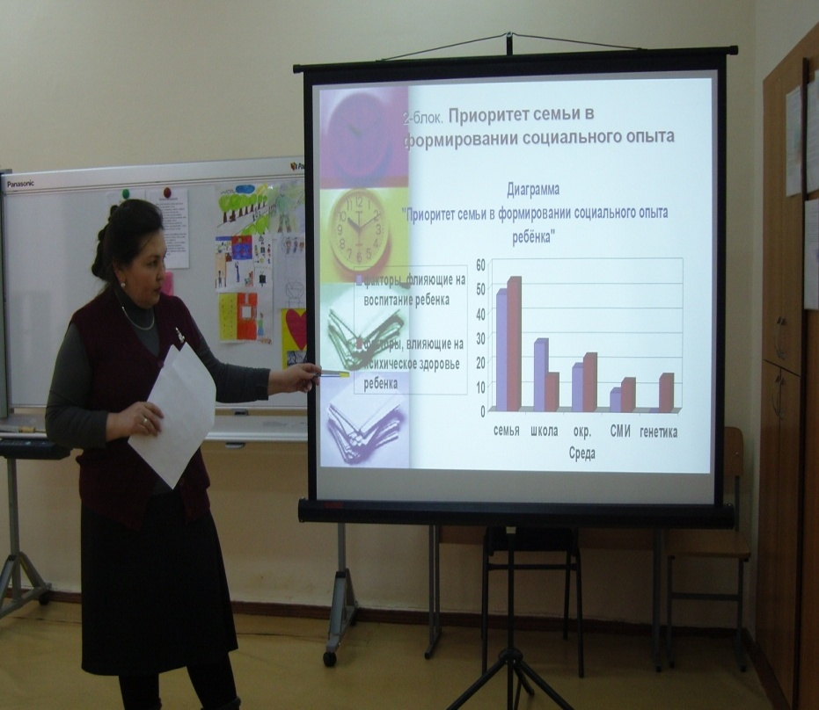
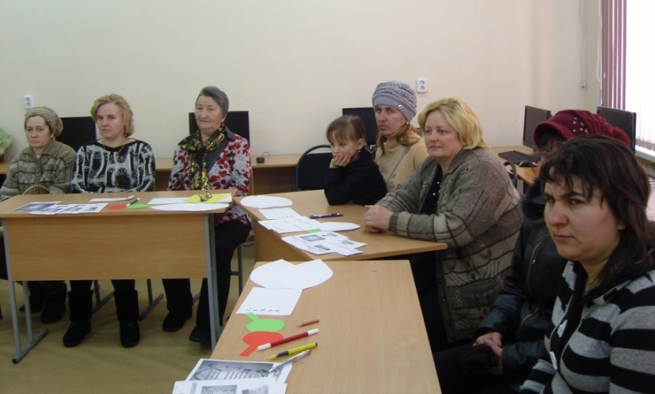
ЗАСЕДАНИЕ «ШКОЛА ДЛЯ РОДИТЕЛЕЙ» ТЕМА:«Эти беспокойные подростки»

Slide 37
На заседаниях «Школа для родителей» родители выполняют групповые задания, просматривают фильмы, ролики, решают предложенные ситуации.

Slide 38
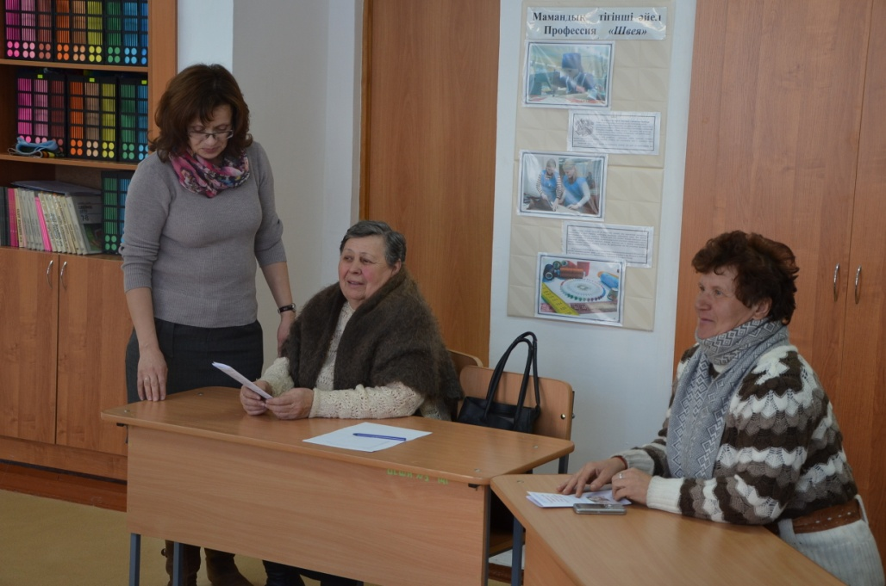
ЗАСЕДАНИЕ «ШКОЛА ДЛЯ РОДИТЕЛЕЙ» ТЕМА:«Ребенок – зеркало семьи»

Slide 39
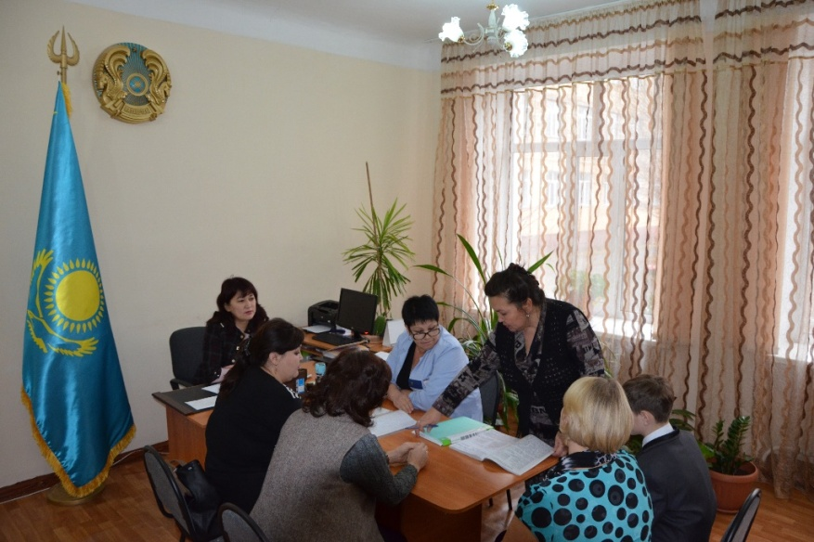
Проведение заседания совета по профилактике правонарушений и преступлений
Профилактическая беседа с родителями в присутствии инспектора ГЮП ОВД г. Сарани Кузеубаева Р.Б.

Slide 40
Карта правонарушений за 3 года 2015-2016 у.г.
№ п/п | Категория | 2013-2014 | 2014-2015 2 полугодие | 2015-2016 1 полугодие
1 | Количество учащихся состоящих на внутришкольном учете | 3 | 1 | 2
 | уклонение от учебы | 0 | 0 | 0
 | совершивших правонарушения | 0 | 0 | 0
 | нарушение школьной дисциплины | 3 | 1 (Нестеров 6 б) выбыл | 2
2 | Количество учащихся состоящих на учете в ГЮП ОВД г. Сарани | 5 | 3 | 3
 | Хулиганство | - | 0 | 0
 | Кража | - | 0 | 0
 | пропуски занятий по неуважительной причине | 2 | 1 (Тищенко 9 в) | 0
 | употребление спиртных напитков, наркотиков | - | 0 | 0
 | Поставлен на учет за нарушение дисциплины | 3 | 2 (Кулагин9 б, Стебневский 9 а) | 1 (Стебневский10 а )
 | Самовольно уходящий из дома. | 0 | 0 | 0
 | Безнадзорный |  |  | 2 (Чечеткин, Штальбаум)
 | Принес травматическое оружие | 0 | - | -

Slide 41
Профилактические беседы совместно с ОВД г. Сарани о вреде наркотиков и их распространении с демонстрацией видеофильма и предоставлением памяток для учащихся

Slide 42
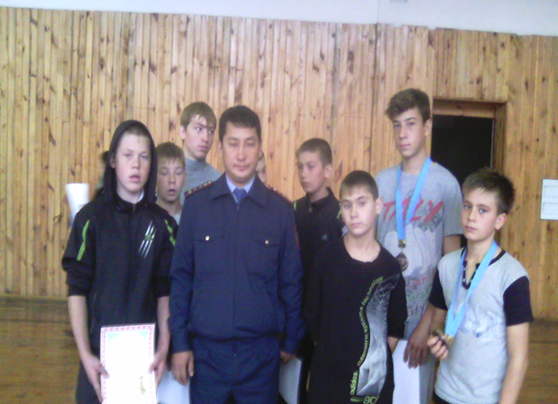
Привлечение учащихся «группы риска» с спортивные секции
Учащиеся «группы риска» на городских соревнованиях по футболу
Участие учащихся «группы риска» в городских соревнованиях по футболу
4 место среди школ г. Сарани

Slide 43
Беседа инспекторов ГЮП ОВД г. Сарани Кузеубаев Р.Б. и Адамбекова А.А. с учащимися и родителями «группы риска» (Разъяснение учащимся и их родителям и иным законным представителям норм действующего законодательства РК)

Slide 44
Работа совместно с «Поликлиникой г. Сарани» с социальными работниками, по оказанию помощи семьям и детям «группы риска» в оформлении инвалидности, прохождения медицинского осмотра, консультации узких специалистов, профилактических прививок.

Slide 45
Назарларыңызға көп рахмет! Спасибо за внимание!

